Slide 1
Kritika psychoanalýzy
…kritici freuda, hlubinná psychologie NEO - psychoanalýza

Slide 2
Humor – příklad tématu k diskuzi
Celá Freudova teorie: vnitřní konflikty, zpracování úzkosti, které vzbuzují…
Zdání, že mluvím o něčem jiném x náhle se projeví opravdové téma. Role překvapení: směju se dřív, než se ego a superego stačí vzpamatovat. (potom někdy pocit viny)
Vtip umožňuje zpracovat zakázané (sexuální, agresivní) impulsy způsobem, který vylučuje úzkost.
Je jedním z obranných mechanismů (sublimace). Velmi účinný, efektivní a, pokud je opravdový, neškodný

Slide 3
ALE : Jaký je rozdíl mezi dobrými a špatnými vtipy?
I.
II.
III.
IV.

Slide 4
Jaký je rozdíl mezi dobrými a špatnými vtipy?
Typy humoru – např. anální humor… český a francouzský humor?
Rozdíl ve vnímání vtipů (např. narážejících na sexualitu) mezi lidmi – v čem je rozdíl??? Kdo se nesměje.
Rasistické a ponižující vtipy na menšiny… skrytá hostilita vůči nějaké skupině, kterou cítíme, vnímáme. Jak? Vliv kontextu. Kdo, kde, jak vtip říká…
Princip špatného vtipu: Skrytá agrese = hostilita. Příliš přímo na věc. Někdy impuls není skrytý, a přesto se lidé smějí. Impuls musí být sdílený a lidé ho tak musí vnímat.

Slide 5
Kritika psychoanalýzy ?
I.
II.
III.
IV.
V.
VI.

Slide 6
Kritika psychoanalýzy
I. Přílišná komplexita - nedodržují princip Occamovy břitvy / PROTIARGUMENT
II. Metoda případových studií – jasné nevýhody/ PROTIARGUMENT:
III. Vágní definice – co tím přesně myslí? (psychická energie)/ PROTIARGUMENT:
IV. Netestovatelnost – žádný experiment jí nemůže vyvrátit, je to náboženství? / PROTIARGUMENT:
V.Sexismus – ženy tráví příliš času litováním toho, že nejsou muži /PROTIARGUMENT:
VI.Jediný motiv – sex, sex, sex (a agrese)

Slide 7
Proč (a jak) přeci jenom studovat Freuda:
Mnoho témat, které se nikomu jinému nezdařily (včetně těch, do nichž se nikomu jinému nechtělo), skvělá vysvětlení psychických jevů, která se hodí
Psychoterapeutická praxe: metody, které kdekdo používá a nechce vědět, že jsou od Freuda
Díky Freudovi je být nenormální normální (agrese, vina, duševní nemoc) a nemůžeme za to!
Z těchto mnoha důvodů: impakt, vliv, na kulturu, vědu, svět
A jak?… kriticky, třeba pomocí teorií jeho následovníků.

Slide 8
Odbourat Freuda nebo ho konstruktivně kritizovat?
Začala jeho dcera… společná snaha o revizi některých evidentně přehnaných témat.
Motivem možná ne jenom sexuální pud… boj o moc, sociální motivy, archetypy, vazba…
Reinterpretace x revize Freuda… schvaloval by to Freud?
Zachování/rozvíjení klíčového konceptu – Neopsychoanalýza, hlubinná psychologie, jiné směry

Slide 9
Srovnání teorií…kontinuum (připomenutí)
Vědomé ………………………… nevědomé procesy
Výsledky učení …………………. proces učení
Dědičnost………………………….. prostředí
Minulost…………………………přítomnost
Holistický přístup………………………… analytický přístup
Osoba …………………………situace
Účelové ……………………mechanistické chování
Několik ……………………mnoho motivů

Slide 10
Freud versus Jung
https://www.youtube.com/watch?v=9ZNrxn5niyg

Slide 11
Freud versus adler

Slide 12
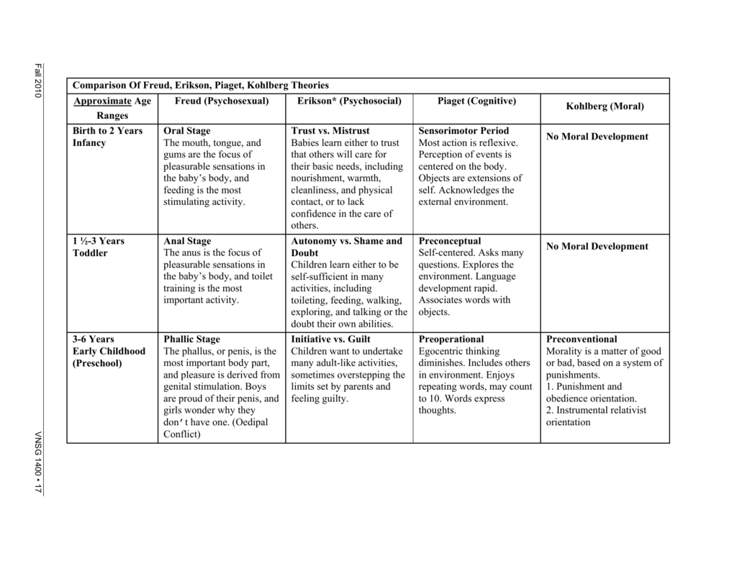
Freud versus erikson

